Slide 1
Сервисы Google
Подготовил презентацию:
студент группы 35170ИС9-4
Батяев Никита

Slide 2

СЕРВИСЫ GOOGLE
Google - крупнейшая в мире поисковая система, принадлежащая корпорации Google Inс.
Кроме веб-поиска, компания Google предлагает множество служб и инструментов для различных нужд. Также Google — автор многих научных, образовательных и культурных проектов

Slide 3
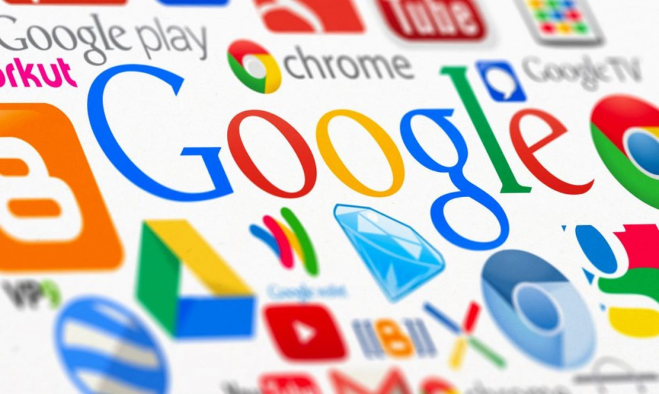
Сервисы google
Большинство из сервисов — веб-приложения, требующие от пользователя только наличия браузера, в котором они работают, и интернет-подключения. Это позволяет использовать данные в любой точке планеты и не быть привязанным к одному компьютеру.

Slide 4

gmail
GMAIL - Электронная почта от Google.

Slide 5
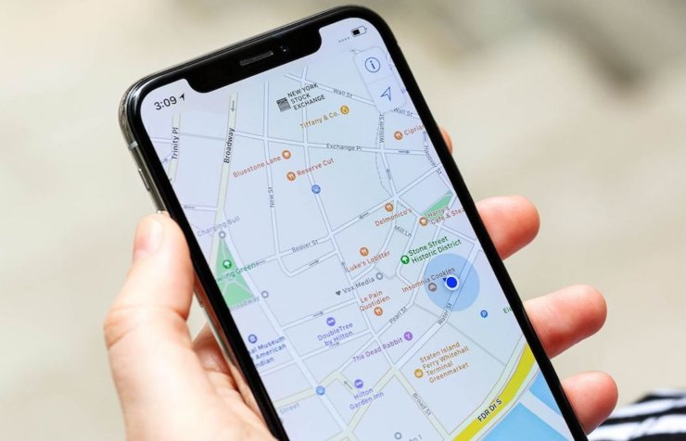
Google Maps
Google Maps – это комплекс приложений, созданных на базе бесплатного сервиса картографии и технологии, используемой Google. Данное приложение используется для поиска информации на карте с отметками достопримечательностей, организаций и т. д.

Slide 6
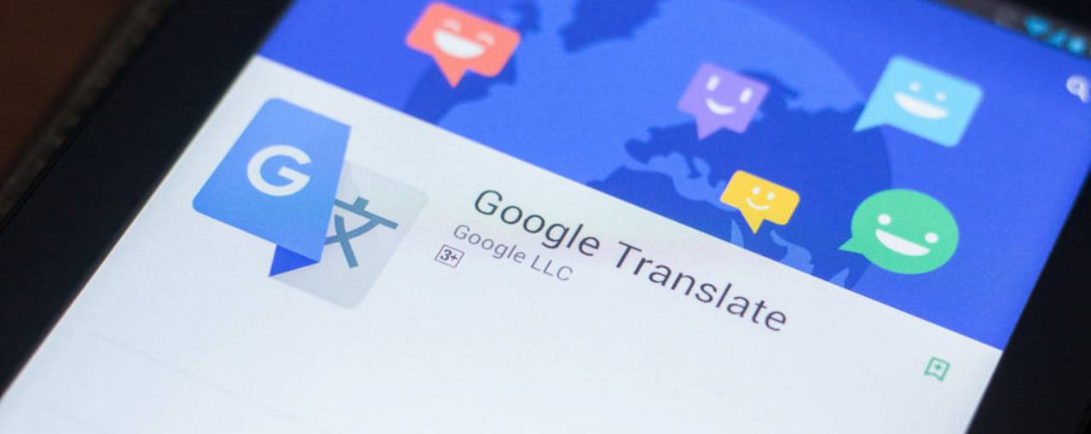
Google Translate
Translate - сервис компании Google, предназначенный для перевода текста или веб-страницы на другой язык. Для некоторых языков пользователям предлагаются варианты переводов, например, для технических терминов, которые должны быть в будущем включены в обновления системы перевода.

Slide 7

YouTube
YouTube - сервис, предоставляющий услуги видеохостинга. Пользователи могут добавлять, просматривать и комментировать те или иные видеозаписи.

Slide 8
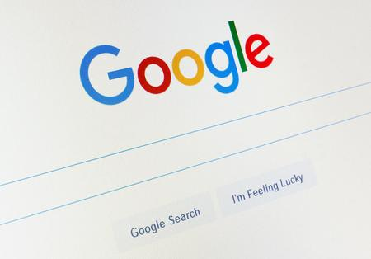
GOOGLE SEARCH
Крупнейшая поисковая система интернета. Основной продукт Google.

Slide 9
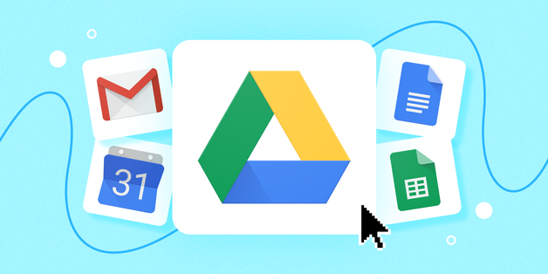
Google drive
Google Диск — это сервис хранения, редактирования и синхронизации файлов, разработанный компанией Google.

Slide 10

GOOGLE PLAY MARKET
Google Play Store — магазин приложений, а также игр, книг, музыки и фильмов от компании Google, позволяющий сторонним компаниям предлагать владельцам устройств с операционной системой Android устанавливать и приобретать различные приложения.

Slide 11
Заключение
Это далеко не полный список сервисов Google.
Google Apps является важным шагом в развитии сети Интернет и самой компании. Миллионы людей ежедневно пользуются представленными сервисами. Компания разработала больше десятков приложений от Google Body,сервиса по изучению анатомии человека,до астрономического атласа – Google Sky.
Среди этого многообразия инструментов,каждый человек сможет найти что-то полезное для себя.

